Slide 1
机械制造装备
2023年9月

Slide 2
第一章 绪论
第一节 加工装备与工艺装备概述
定义：机械制造行业中使用的各类装备统称为机械制造装备。包括：加工设备、工艺设备、储运设备和辅助设备四大类。
1.1.1 加工设备
加工设备—主要指机床，包括：金属切削机床、特种加工机床、锻(冲)压机床三大类。
1、金属切削机床
作用：①为刀具、工件提供实现工件表面成形需要的相对运动和加工动力。②通过刀具、工件的相对运动从工件上去除多余材料，获得满足尺寸、形状精度与表面粗糙度要求的零件。
分类：机床种类和规格较多，为便于区别、应用和管理，可以

Slide 3
从不同角度进行分类：
（1）按加工方法与刀具分类：根据国标机床型号编制方法，分为11大类：车床(C)、钻床(Z）、镗床(T)、磨床(M)、铣床(X)、刨(插)床(B)、拉床(L)、齿轮加工机床(Y)、螺纹加工机床(S)、锯床(G)和其他机床(Q)。
（2）按应用范围分类：通用机床、专门化机床和专用机床。
①通用机床：工艺范围较宽、通用性较强，适用于多种零件的不同加工工序，但结构相对复杂。如车床和铣床等。
②专门化机床：工艺范围较窄，专门用于加工某一类零件的某一道（或某几道）特定工序的加工。如齿轮加工(铣、磨)机床、曲轴车(磨)床和凸轮轴车(磨)床等。
③专用机床：工艺范围最窄，只能用于加工某一种零件的某一道特定工序，适用于大批量生产。如加工机床主轴箱的专用镗床和车床导轨的专用磨床等。

Slide 4
另外：同一类机床按工作精度可以分为普通精度机床、精密机床和高精度机床。按重量与尺寸可以分为仪表机床、中型机床、大型机床(质量大于10吨)、重型机床(质量大于30吨)和超重型机床(质量大于100吨)。
2、特种加工机床
特种加工机床是指应用物理(电、光、声、热和磁)或化学方法进行加工作业的机床。按其加工原理可分为：电加工、超声波加工、激光加工、电子束加工、离子束加工、水射流加工机床等。
①电加工机床：直接利用电能对工件进行加工的机床，包括：电火花加工机床和电解加工机床。
电火花加工机床利用工具电极和工件电极之间瞬时火花放电产生的高温熔蚀工件材料进行加工作业。主要用于加工高硬导电金属材料，如淬火钢、硬质合金等。

Slide 5
电解加工机床利用金属在电解液中产生的电化学阳极溶解效应，将工件加工成型。主要用于型孔、型腔、复杂型面、深孔和膛线等加工。
②超声波加工机床：利用超声（16-25kHz）振动工具的冲击效应对工件进行加工的机床。通过工具前端冲击工作液中的悬浮磨粒对工件表面进行撞击与抛磨。超声波加工适用于特硬材料，如石英、陶瓷、玻璃、水晶等材料的孔加工、研磨加工和雕刻加工等。
③高能束加工机床：主要包括：激光加工机床、电子束和离子束加工机床。
激光加工机床由激光器、光学系统和机电控制系统等组成，利用激光高能量密度产生的高温聚焦效应，使工件被照射区域在瞬时急剧熔化和蒸发以改变工件的形状。主要用于金刚

Slide 6
石拉丝模、钟表宝石轴承、发动机喷油嘴、航空发动机叶片小孔以及多种金属、非金属材料的切割加工等。
电子束加工机床利用真空条件下阴极发射的电子流被高电位阳极吸引的原理进行加工作业，在电子束飞向阳极的过程中，经过聚焦、偏转和加速，最后以高速和细束状轰击被加工工件，在极短时间内将能量转化为热能，使被轰击部位熔化、气化并蒸发，完成工件的加工。主要用于穿孔、切割、蚀刻、焊接和熔炼加工等。
离子束加工机床加工原理在真空条件下，将离子源产生的离子束进行聚焦、偏转和加速，并以高速和细束状轰击被加工工件，由微观的机械撞击实现加工。常用于穿孔、切割、蚀刻、抛光、清洗和蒸镀等加工。
④水射流加工机床：利用高速细水柱或掺有磨料的细水柱对工

Slide 7
进行冲击加工的机床。可用于陶瓷、硬质合金、高速钢、模具纲、淬火纲和耐热材料的加工。
3、锻压机床
锻压机床是利用金属塑性变形进行成型加工的机床，属于无屑或微屑加工设备。狭义上讲主要包括锻造和冲压机床，广义上讲还涵盖挤压机和轧制机等。
锻造设备：利用金属材料的塑性变形，使坯料在工具的冲击或静压下成为具有一定形状和尺寸的工件，使其性能和金相组织符合一定的技术要求。常用的锻造设备有：空气锤、液压机、曲柄压力机、蒸汽-空气锤和水压机等。
冲压设备：借助于模具对板料施加外力，迫使材料按模具形状、尺寸进行剪裁或变形，得到符合要求的金属板制品。常用的设备有：剪床和冲床，对应的工序包括：分离工序和变形工序两大类。

Slide 8
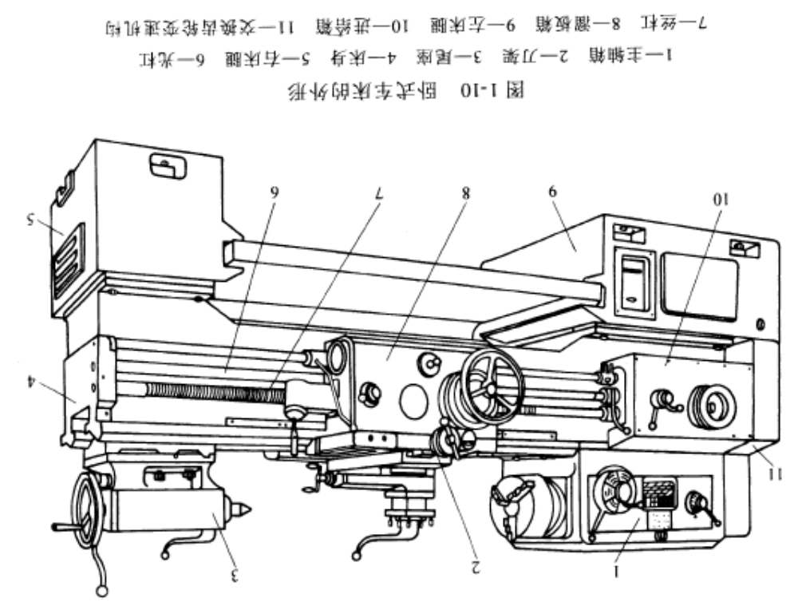

Slide 9
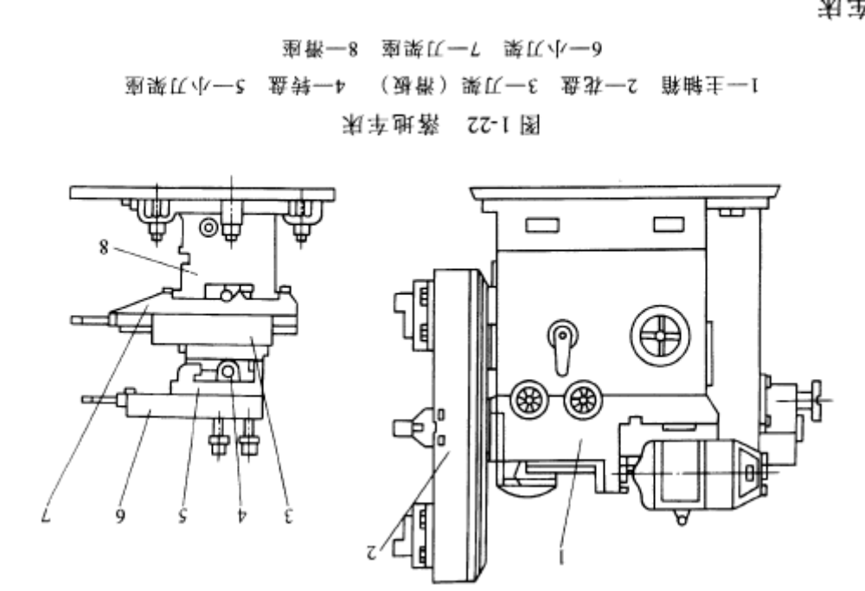

Slide 10
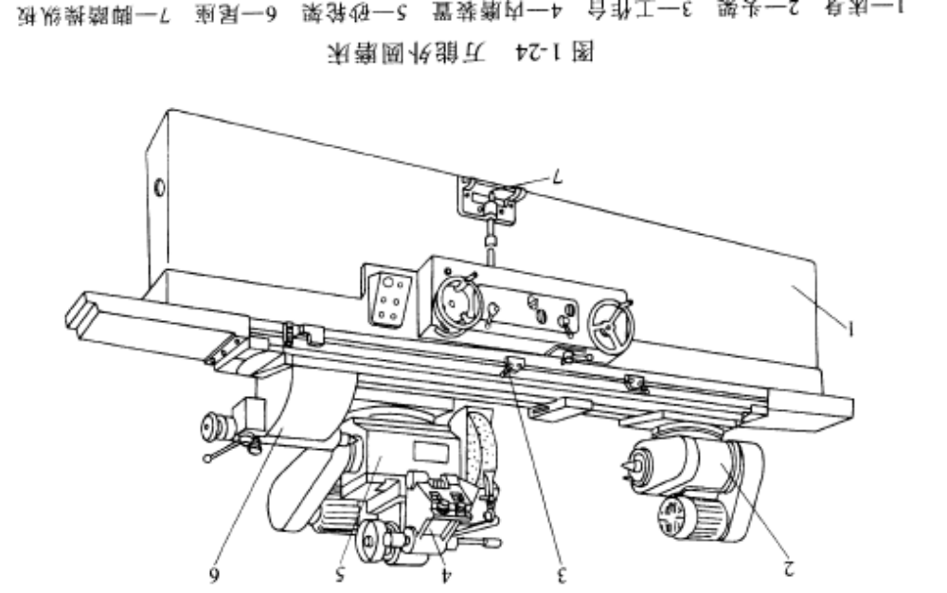

Slide 11
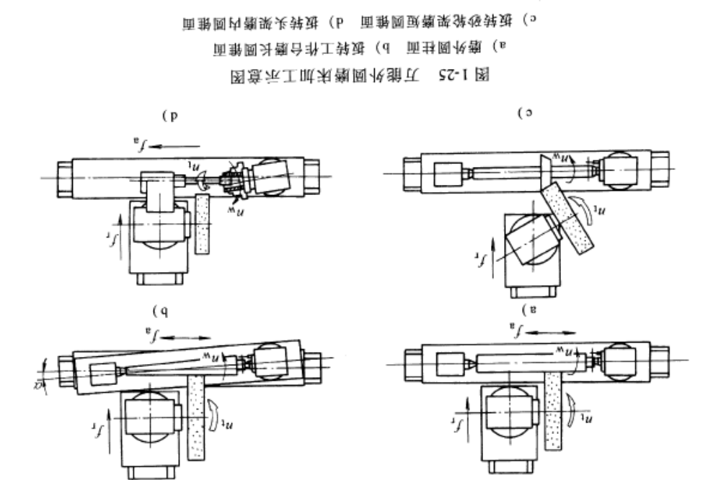

Slide 12
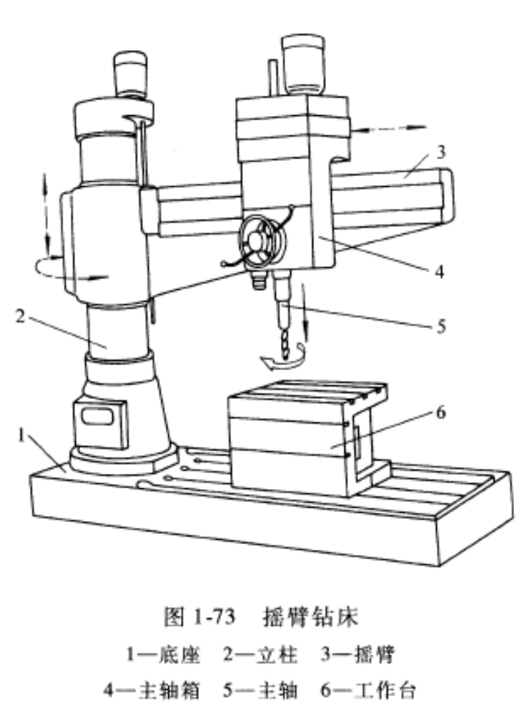

Slide 13
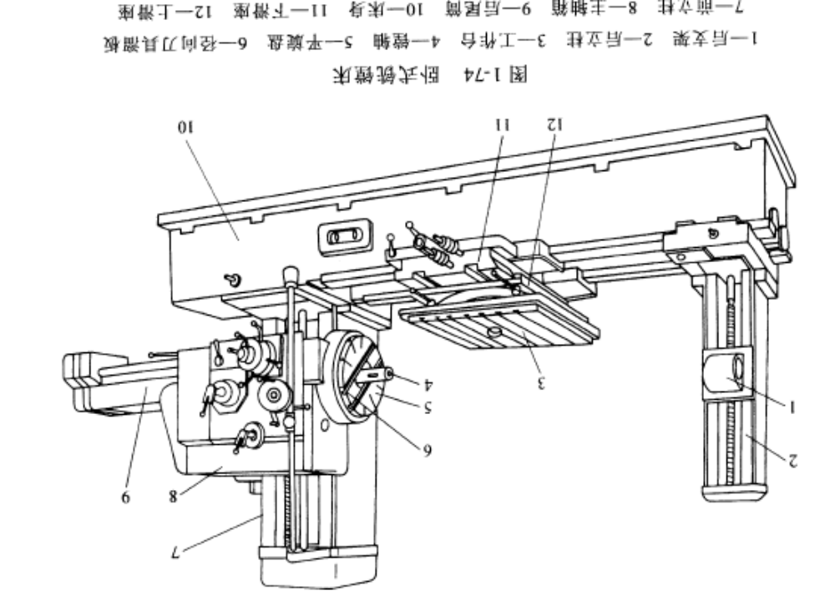

Slide 14
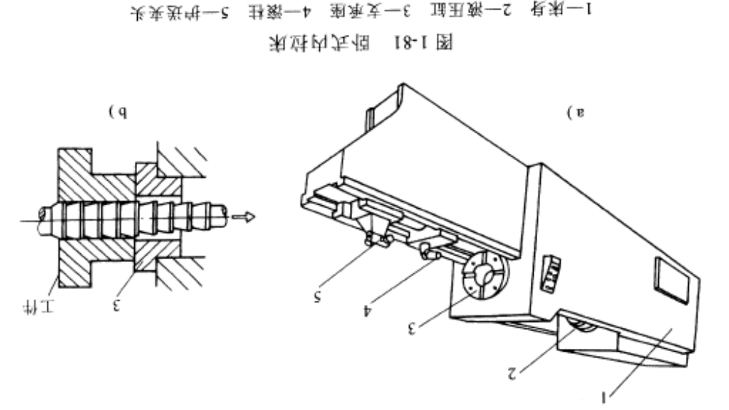

Slide 15
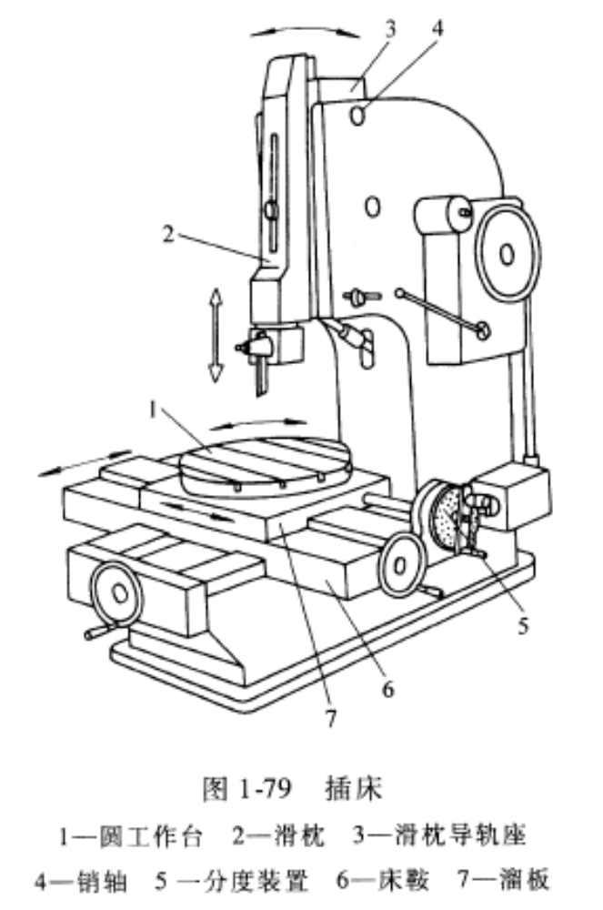

Slide 16
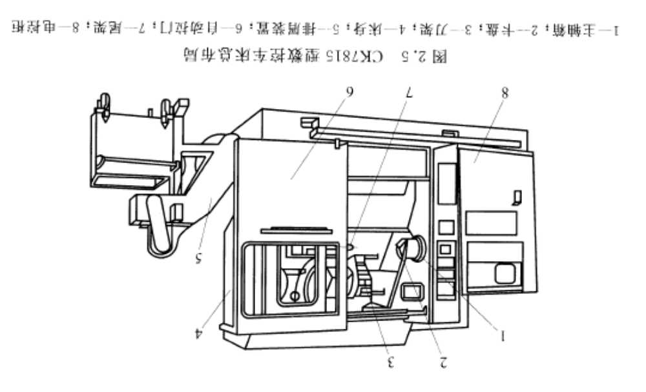

Slide 17
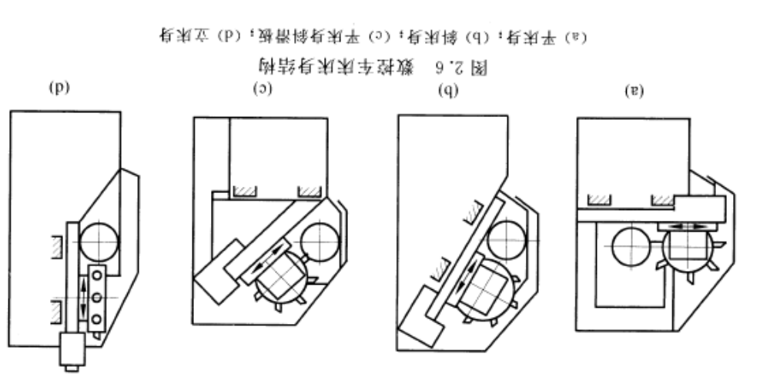

Slide 18
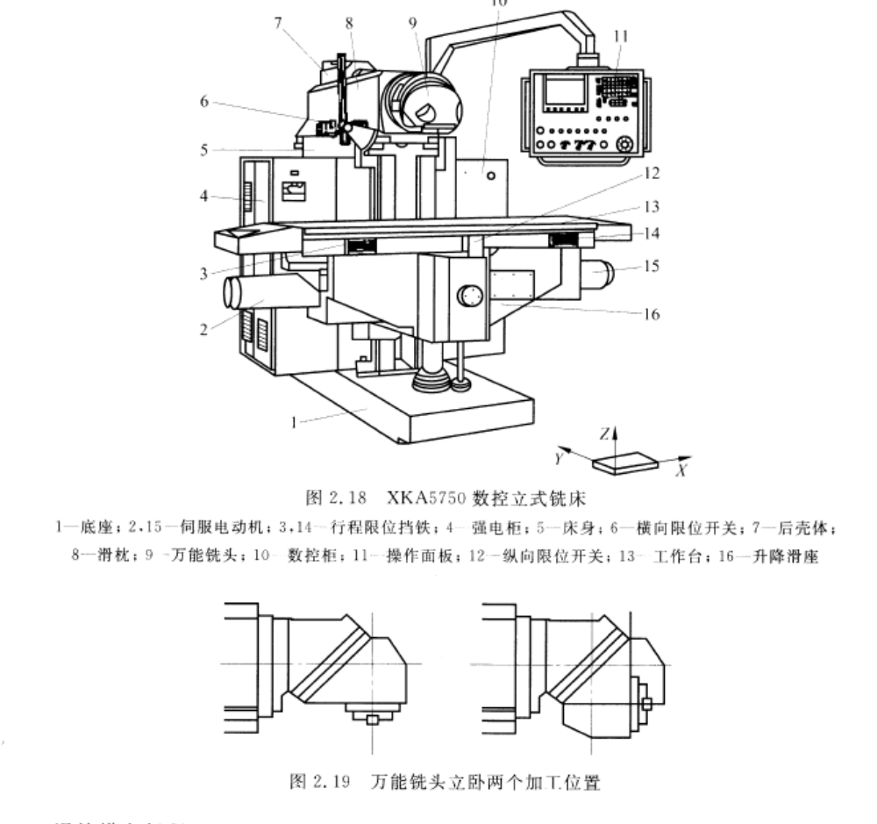

Slide 19
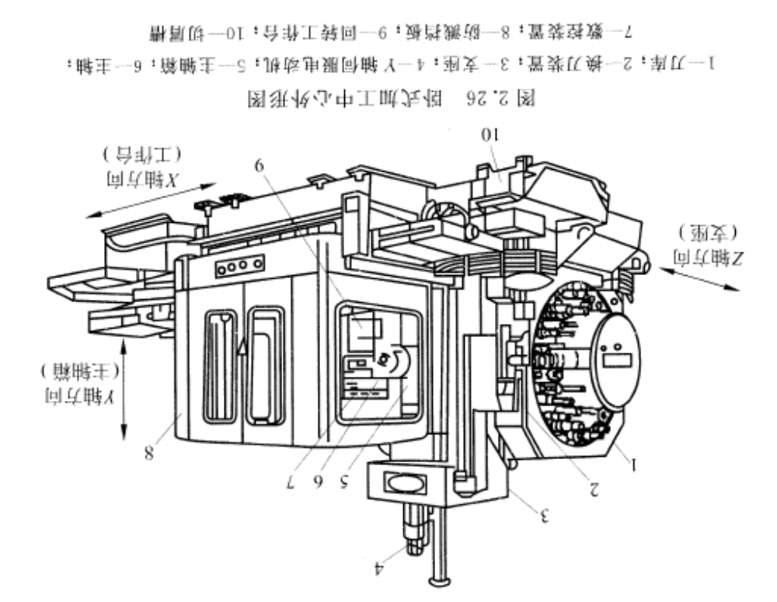

Slide 20
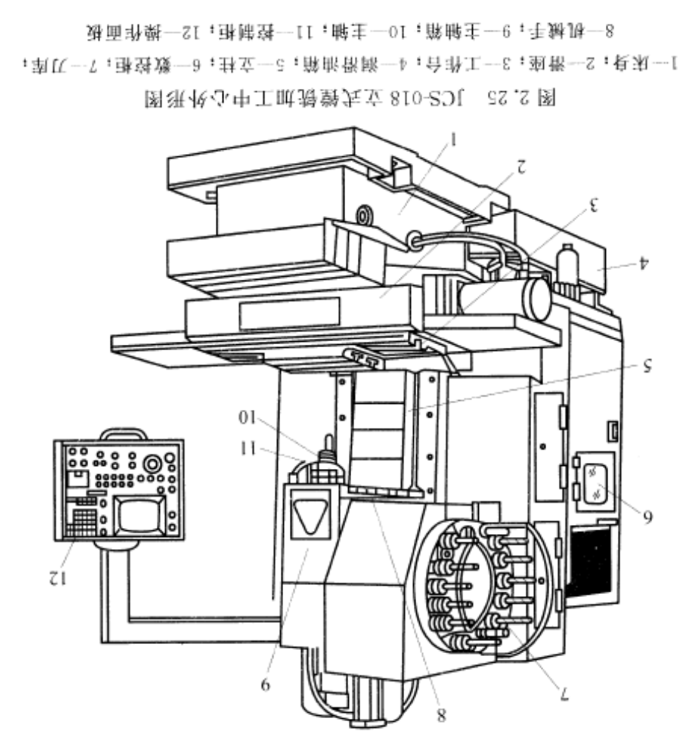

Slide 21
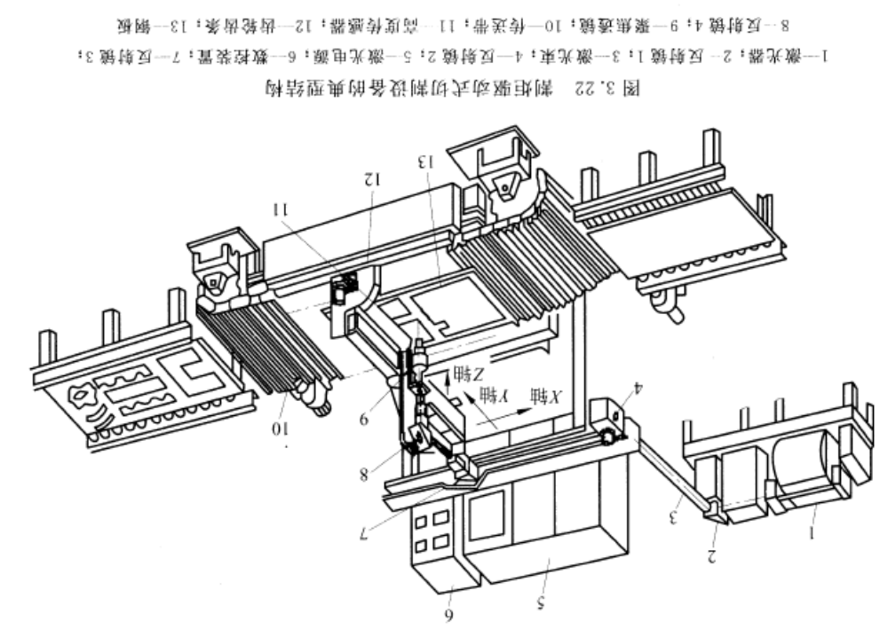

Slide 22
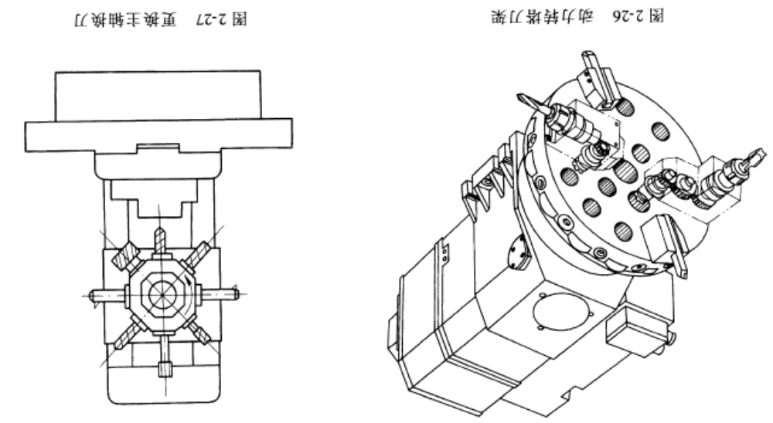

Slide 23
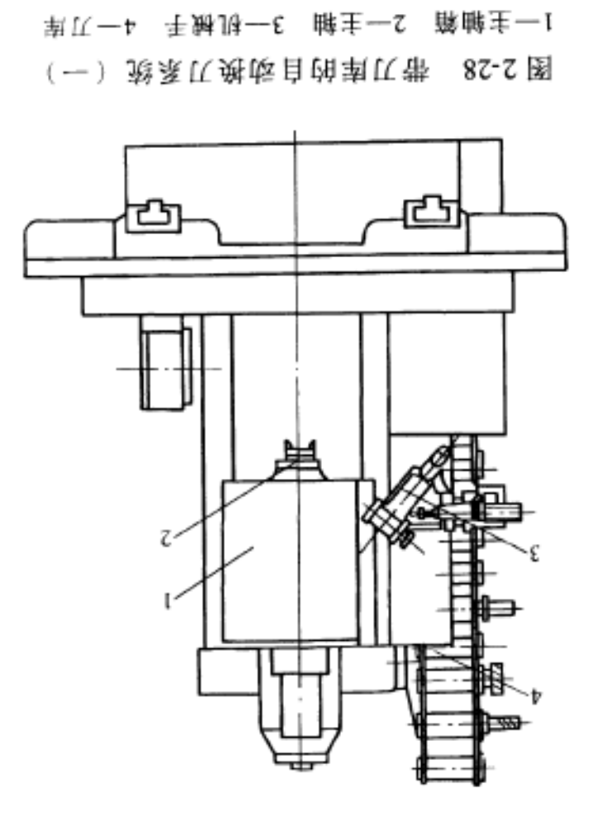

Slide 24
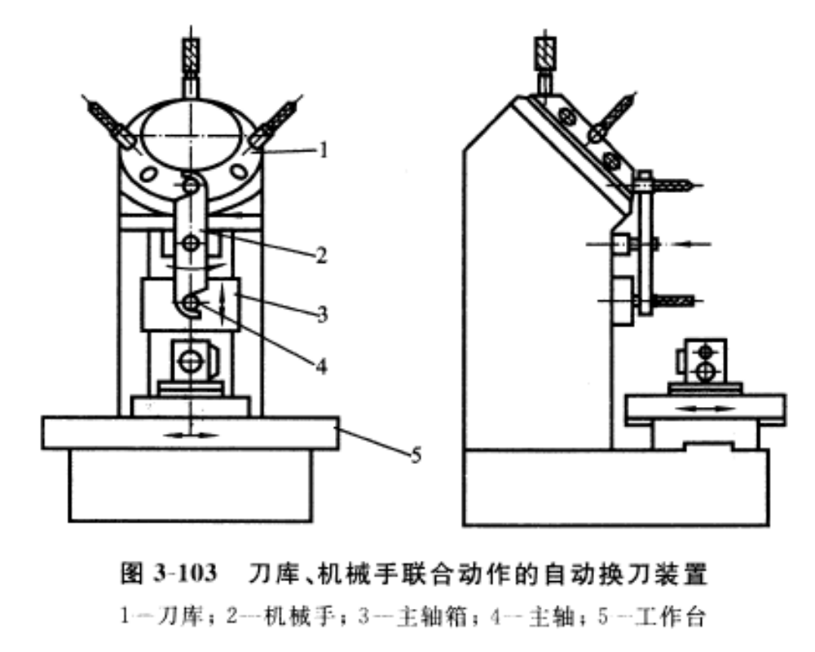

Slide 25
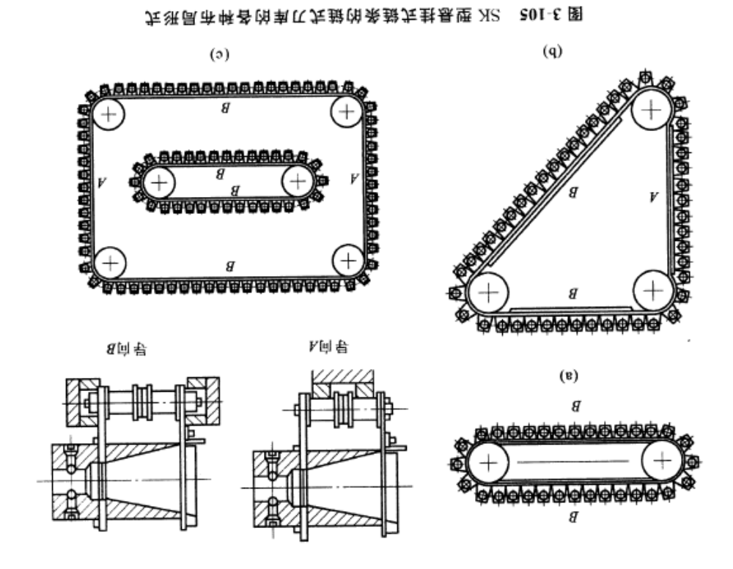

Slide 26
1.1.2 工艺装备
工艺装备是生产过程中所用的各种刀具、夹具、模具、量具和辅助工具等的总称。
1、刀具
刀具：切削加工过程中，从工件上切除多余材料或切断材料的工具统称为刀具。刀具种类（功能）：车刀、铣刀、刨刀、镗刀、钻头、铰刀、拉刀、螺纹加工刀具、齿轮加工刀具和砂轮等。刀具种类（标准）：标准刀具—按国家或行业标准制造的刀具，由专业化的工具制造厂大批量生产，占刀具的主要部分。非标准刀具—根据工件与具体的特殊加工要求专门设计制造的刀具。
2、夹具
在生产过程中用来对工件进行定位与夹紧的工艺装备统称为夹具。机械加工中在机床上应用的夹具称为机床夹具。根据

Slide 27
机床形式的不同可分为：车床夹具、铣床夹具、刨床夹具、镗床夹具、钻床夹具和磨床夹具等。另外，按照使用范围和使用特点还可以分为：通用夹具、专用夹具、组合夹具和随行夹具等。
3、模具
模具：通过将材料填充至型腔内，以获得所需形状和尺寸工件的工艺装备。种类包括：粉末冶金模具、塑料模具、压铸(压力铸造)模具和冷冲模具等。
4、测量器具
测量器具：以直接或间接方法对被测对象的相关量进行检测的工具、仪器和仪表。种类：通用量具、专用量具和组合测量仪等。通用量具—标准化、系列化和商品化的量具，如游标卡尺、千分尺、千分表、量块以及光学、电动量仪等。专用量具—用于特定零件的特定尺寸而设计的量具，如极限量规、样

Slide 28
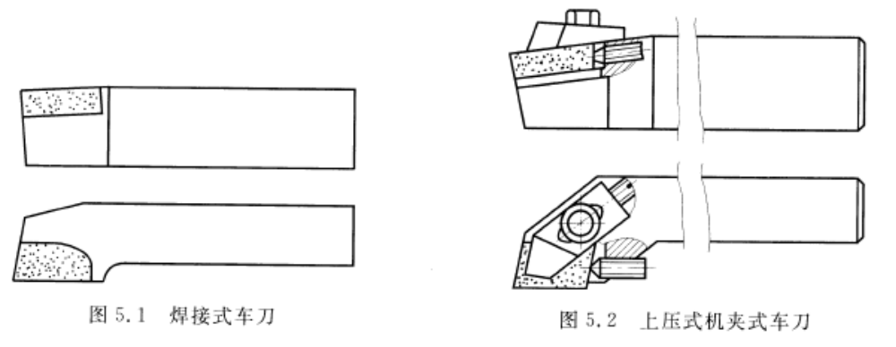
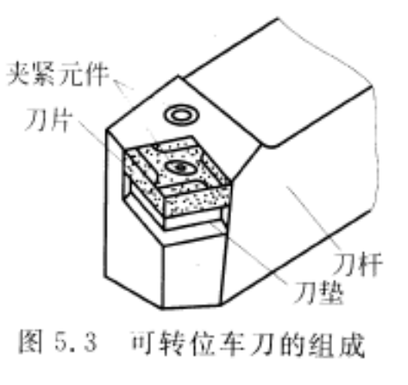
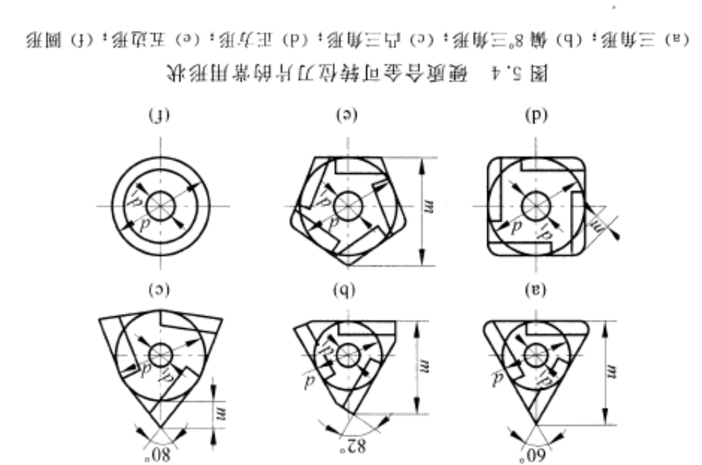
板等。

Slide 29
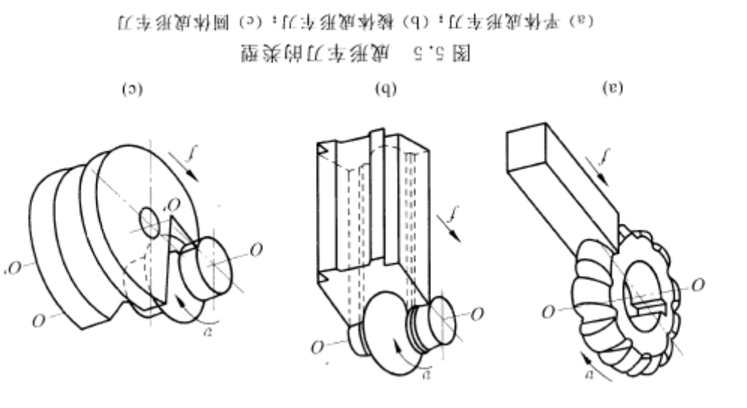

Slide 30
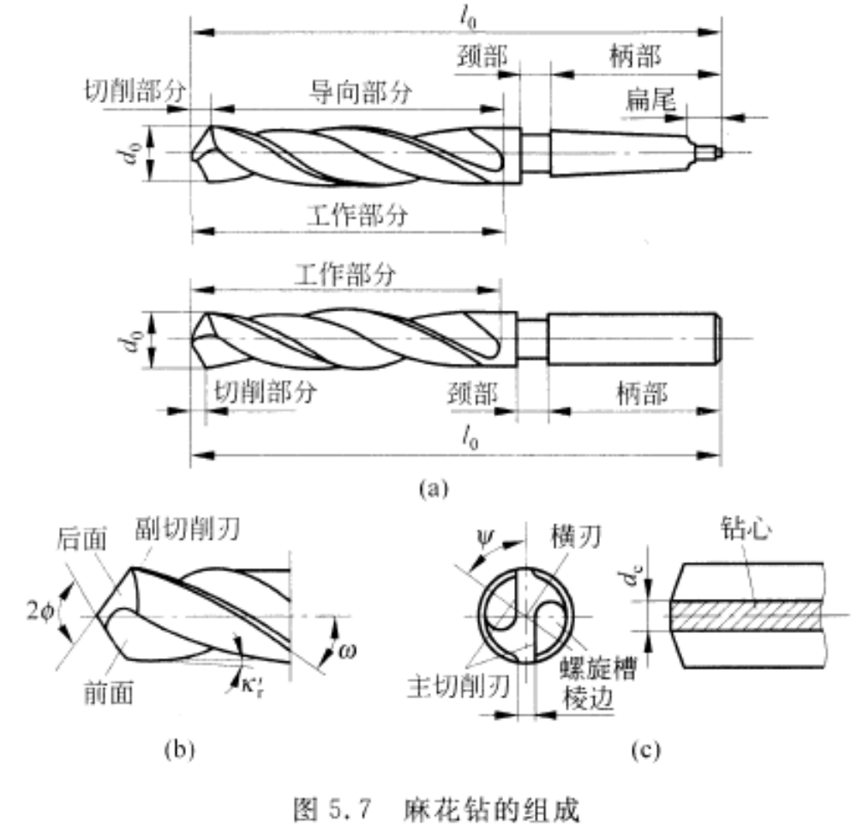

Slide 31
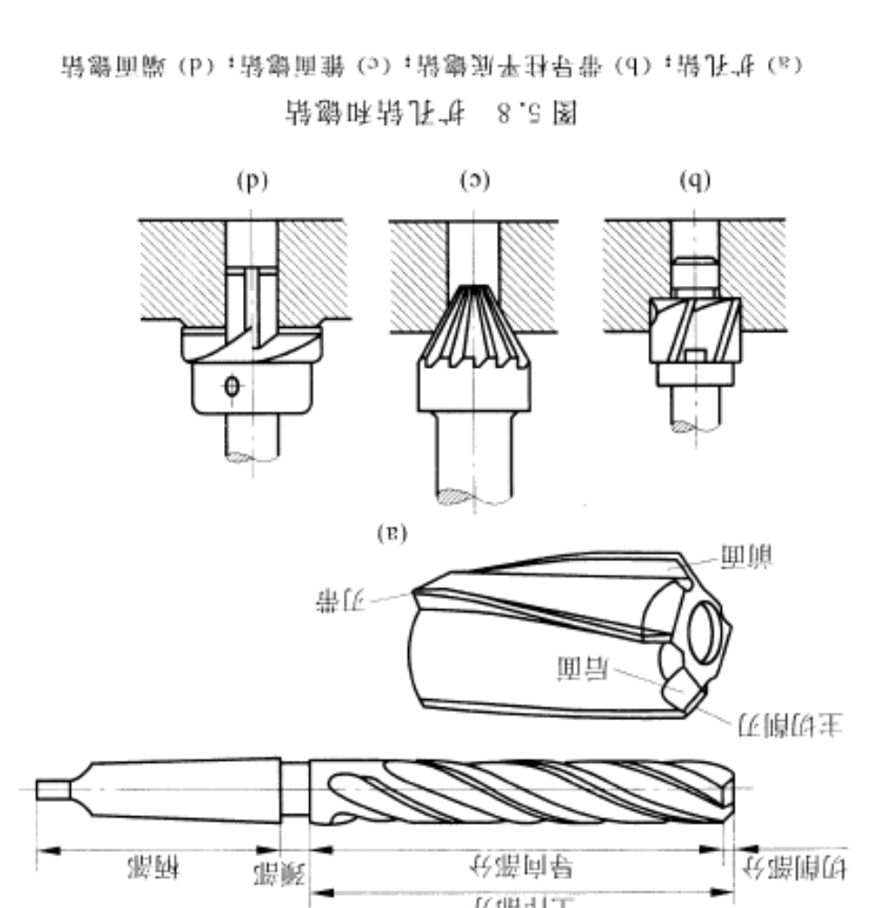

Slide 32
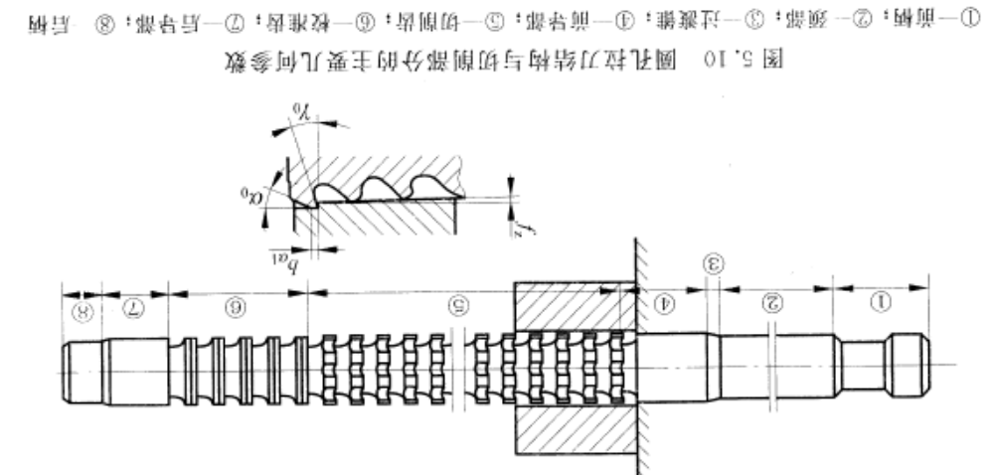

Slide 33
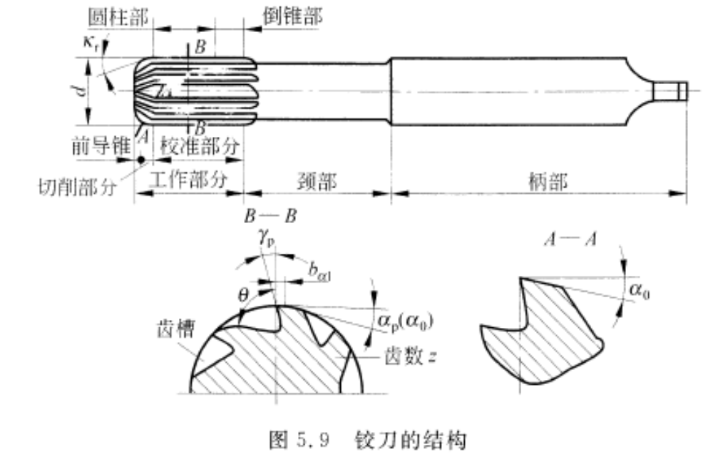

Slide 34
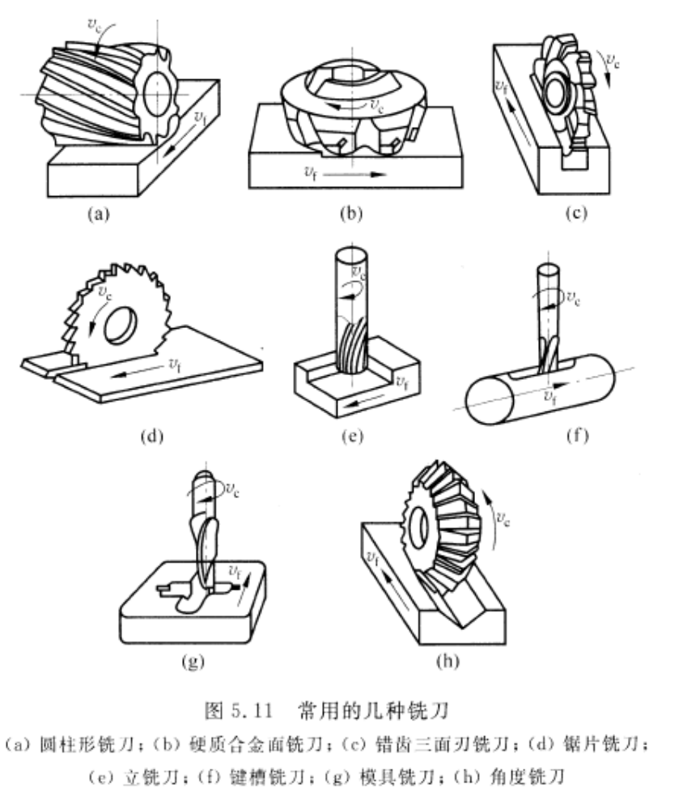

Slide 35
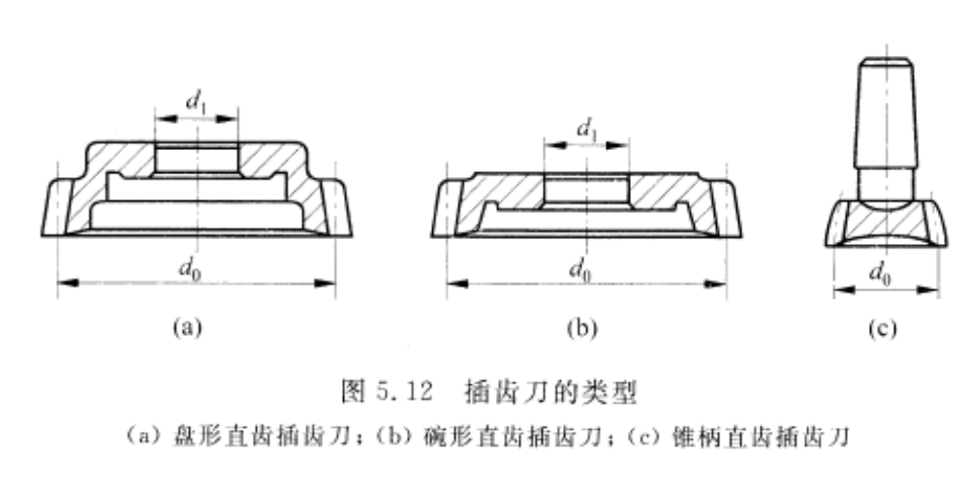
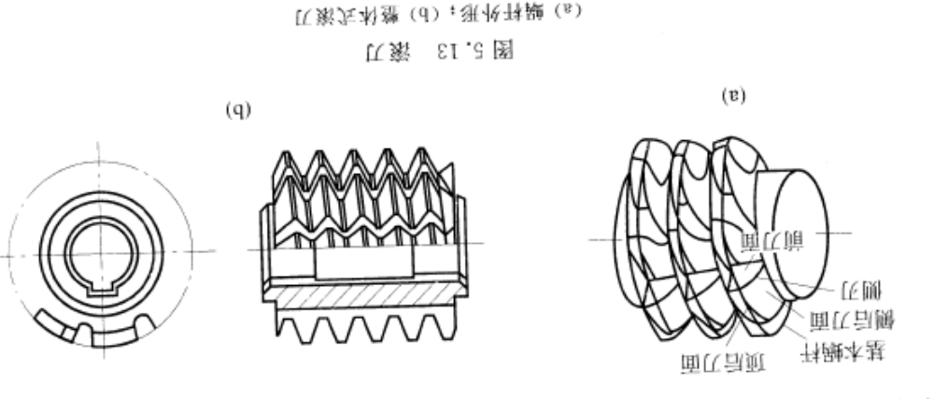

Slide 36
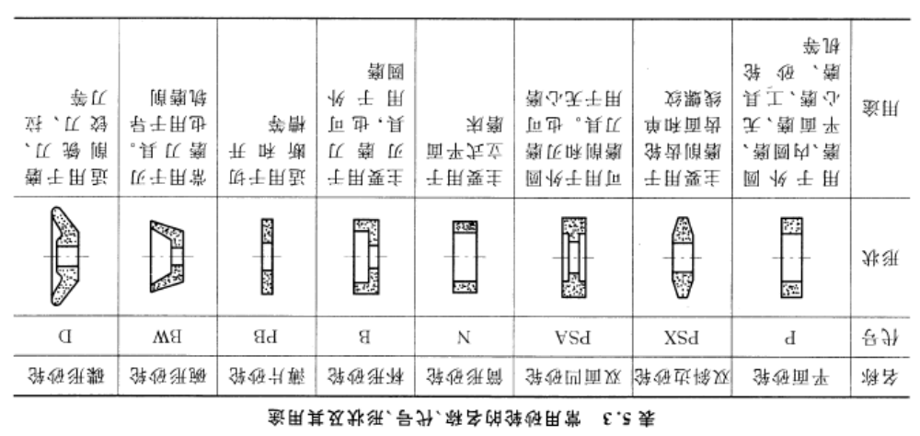

Slide 37
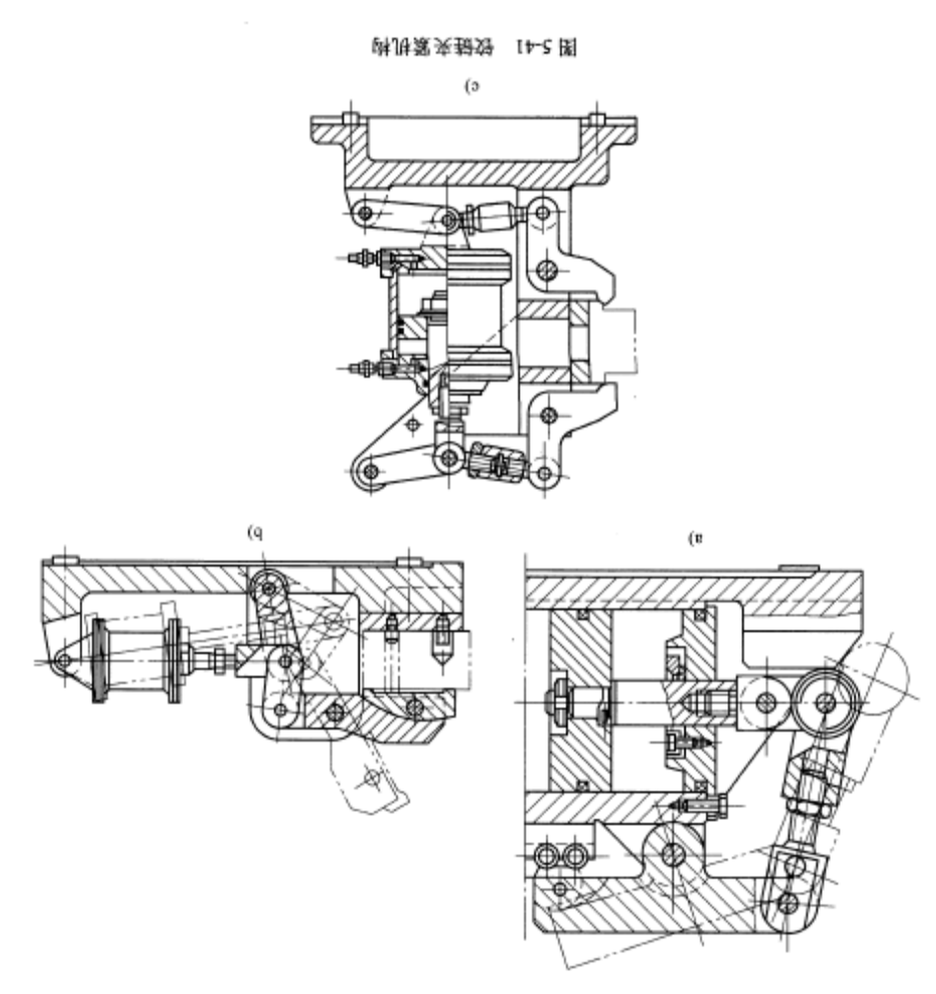

Slide 38
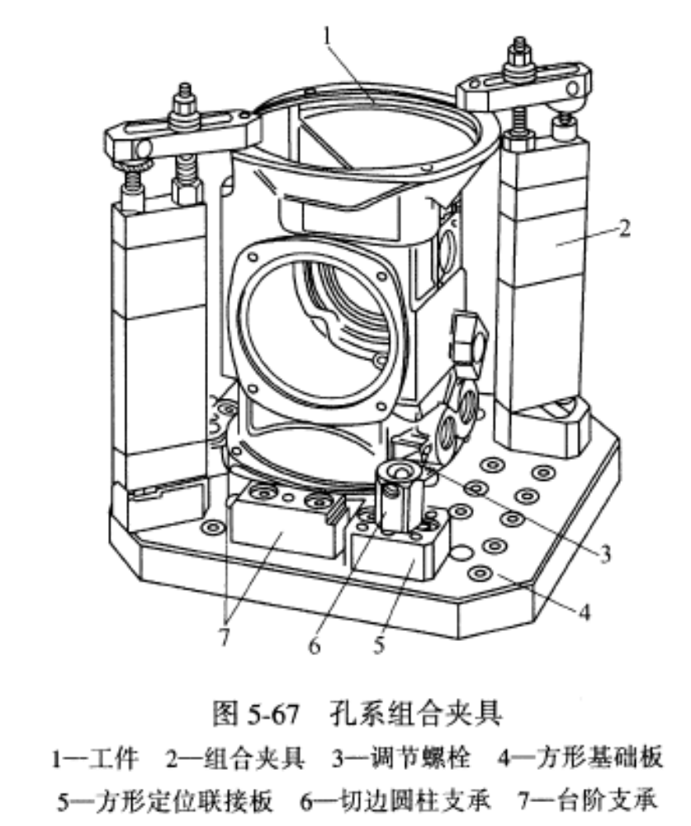

Slide 39
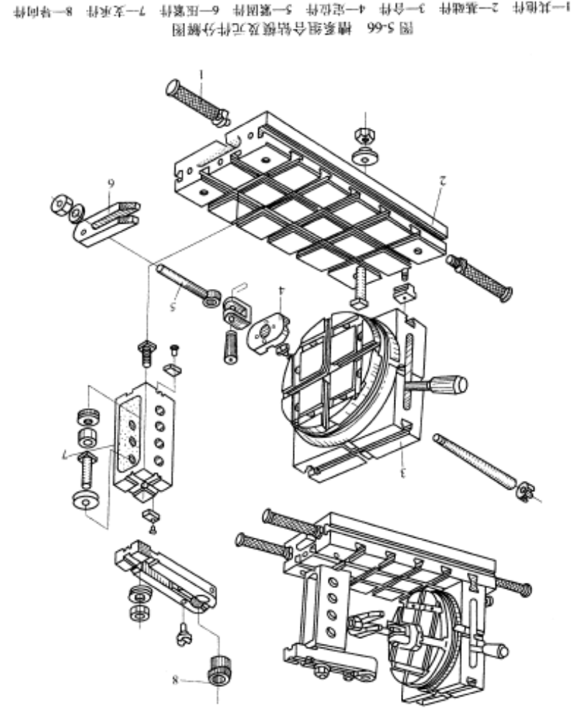

Slide 40
第二节 储运装备与辅助装备概述
1.2.1 储运装备
物料储运装备—包括物料输送装置、机床上下料装置、各级仓储装置和立体仓库等。另外，机器人可以作为加工装备(如焊接与装配作业)，也可以作为仓储输送设备(如用于物料的搬运和机床的上下料作业)。
1、物料输送设备
物料输送—坯料、半成品、成品在车间或工作中心之间的传输。输送装置包括：运输小车、步进输送装置和自动输送线等。在自动化生产线上配置的输送装置要求工作可靠、输送速度快、输送定位精度高、与自动线的工作拍节相协调。
2、仓储装置与立体仓库
仓储—原材料、外购器材、半成品、成品、工具的存储过程。现代化的仓储系统要求有较高的机械化程度、采用计算机

Slide 41
控制与库存管理，可以减少劳动强度，提高工作效率，并合理控制库存。
自动化立体仓库—现代化的仓储设备，具有布置灵活、占地面积小、便于实现机械化和自动化，方面计算机控制与管理等优点。
1.2.2 辅助装备
辅助设备主要包括：清洗机、排屑装置与包装设备等。
清洗机—清洗工件表面尘屑与油污的机械设备。在零件装配前均需要经过清洗，以保证装配质量与使用寿命。在自动装配过程中，采用分槽、多步式清洗生产线，完成大批量工件的自动清洗。
排屑装置—用于自动机床或生产线，从加工区域将切屑清除，输送到机外或线外的集屑器内。清除切屑的装置常用离心
力、压缩空气、电磁、真空、冷却液冲刷等方式实现相关功能。输屑装置主要有：平带式、螺旋式和刮板式等多种形式。

Slide 42
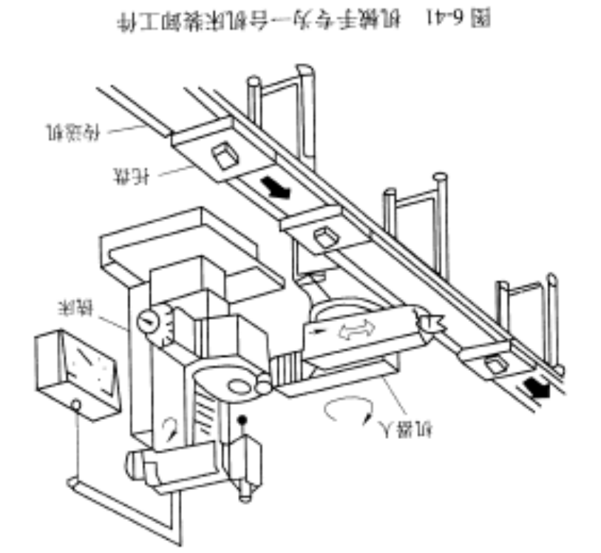
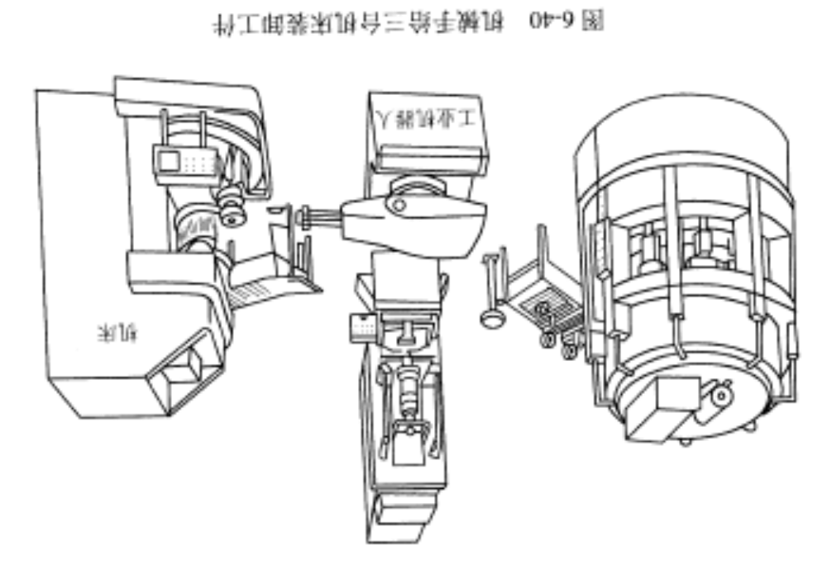

Slide 43
第二章 机械制造装备的设计方法
第一节 机械制造装备的设计类型
机械制造装备设计—指设计人员根据市场需求所进行的构思、计算、试验、选择方案、确定尺寸、绘制图样及编制设计文件等一系列创造性活动的总和。机械制造装备设计类型：新产品开发设计、变型产品设计和模块化产品设计等三大类。
1、新产品设计
新产品开发设计：依据对市场需求的预测，从产品功能出发，用新的技术手段和技术原理，改造传统产品，开发具有高技术附加值和自主知识产权的新产品。
内容：包括市场调研、明确设计任务、进行产品规划、方案设计、技术设计和工艺设计、以及产品试制和产品定型等。因此，新产品的开发设计一般需要较长的开发设计周期和较

Slide 44
大的研制工作量。
2、变型产品设计
为了快速满足市场需求，企业常常在“基础型产品”的基础上，通过改变或更换部分部件或结构，或改变部分尺寸与性能参数，形成变型产品，相应的设计方法称为变型设计。
“基础型产品”应该是工作可靠、技术成熟和性能先进的产品。同时，变型设计应该是在原有产品的基础上，按照一定规律(优先数系列)演变出各种不同的规格参数、布局和附件的产品，扩大原有产品的功能，形成一个产品系列。
由于变型产品的基本工作原理和主要功能结构与原有基础产品相同，在设计和制造工艺技术方面已较为成熟。因此，变型产品的开发设计周期较短，工作量和难度相对较小，设计效率和质量均较高。
3、模块化设计

Slide 45
模块化设计是对功能相同或相近、而性能和规格不同的产品进行功能分析，从而划分并设计出一系列功能模块，通过模块的选择和组合构成不同的产品，以满足市场需求的设计方法。
模块化设计优点：缩短产品的开发周期，快速响应市场的需求，有利于提高设计标准化程度，有利于实现产品维修、升级和再利用，便于工厂和产品的重组，相对延长产品的生命周期。此外，采用模块化设计还能够以大批量生产的成本实现多品种、小批量个性化生产。
第二节 机械制造装备的设计方法
机械制造装备的设计方法（对应于前述三种产品研发形式）主要有：创新设计、系列化设计、模块化设计等设计方法。
2.2.1 创新设计
创新设计—设计人员通过采用创造性思维及创新设计理

Slide 46
论、方法和手段设计出结构新颖、性能优良和安全可靠的新产品。创新设计一般包括以下几个阶段：
1、产品规划阶段
产品规划阶段主要包括：市场分析、调研、需求预测、可行性分析和编制产品设计任务书等环节。
（1）市场分析
对当前的市场需求、用户状态、竞争对手（前三位）以及环境进行分析和研究，为产品设计目标决策提供依据。
（2）调研
调研主要包括市场调研、技术调研和社会环境调研三部分内容。
①市场调研包括：用户对产品功能、质量、使用、维修保养、外观、需求量和价格等要求；新、老产品交替的动向分析；同行产品营销情况与发展趋势；本企业产品的市场

Slide 47
占有率与差距；主要竞争对手在技术、经济方面的优势；主要原材料、配件、半成品的质量、品种、价格和供应情况。
②技术调研包括：产品技术的现状与发展趋势；行业技术与专业技术的发展趋势；新型元器件、新材料、新工艺的应用与发展情况；竞争产品的技术特点分析；竞争企业的新产品开发动态；环境对研制产品提出的要求等。
③社会调研包括：企业目标市场所处的社会环境和有关的经济技术政策，如产业发展政策、投资动向、环境保护及安全方面的法律、规定与标准；社会的消费水平与购买能力；本企业的实际情况、优势与不足和发展潜力等。
对获得的调研资料进行分析和整理，绘列总表并提交调研报告。

Slide 48
（3）需求预测
需求预测是对社会购买力及其投向的预测。需求预测方法可以大致分为：定性预测与定量预测两大类。定性预测是根据以往的经验和现有的资料作出主观的判断与估计，主要有专家意见调查法、前景分析法、历史对比法和形态分析法等。定量预测是对影响预测结果的各种因素进行相关性分析，根据主要因素和预测对象的数量关系建立数学模型，对市场发展情况进行定量预测。方法包括时间序列回归法、因果关系法、产品寿命周期法等等。
（4）可行性分析
可行性分析包括技术可行性分析、经济可行性分析和社会可行性分析三个方面。

Slide 49
技术分析—对产品开发可能遇到的主要关键技术问题作全面分析，提出解决这些关键问题的措施。经济分析—对新产品投产后，在人、物和财力方面消耗的降低和取得的经济效果进行分析。社会分析—所开发产品对社会和环境的影响分析。
经过技术、经济和社会等方面分析后，提交可行性分析报告。报告主要包括以下内容：
① 产品开发的必要性、市场调查与预测情况；
② 同类产品的国、内外技术水平和发展趋势；
③ 从技术上预期产品开发达到的技术水平；
④ 从设计、工艺和质量方面要解决的关键技术问题；
⑤ 投资费用及开发时间进度、经济和社会效益估计；
⑥ 在现有条件下开发的可能性及准备采取的措施。
（5）编制设计任务书

Slide 50
在设计说明书中要说明设计该产品的必要性和现实意义，给出产品的用途描述，设计所需的全部重要数据，总体布局和结构特征，应满足的要求、条件和限制等。这些要求、条件和限制应来源于市场、环境、法律法规与有关标准及企业的实际情况，是进行产品设计、评价和决策的依据。
2、概念设计阶段
概念设计的目标与结果是形成概念产品方案。概念设计应包括设计人员对设计任务的理解，对设计理念的发挥。概念设计的一般步骤如下：
（1）产品总功能分解
产品总体功能由产品的各组成部分合作、协同实现，产品的总功能可以分解为若干个分功能以及多级子功能，它们按照确定的关系形成相应的功能结构。
总功能可以逐级向下分解，如果部分子功能还过于复杂，

Slide 51
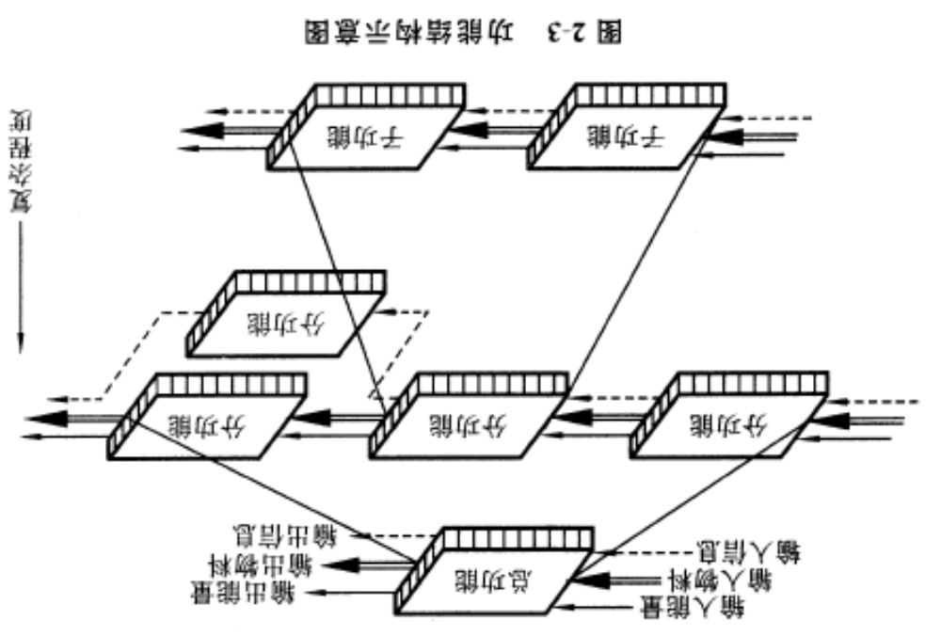
则需要进一步细分，以便于问题的求解。产品的功能结构分解框图如图所示。

Slide 52
（2）确定功能结构
功能结构—总功能的分解与分功能的组合关系称为功能结构。对功能结构的要求——分解过程中，同级子功能相互协调，组合后可满足上一级分功能的要求，最后组合能够实现总功能。
（3）产品的原理设计
产品的原理设计就是子功能的求解，寻找实现子功能的基本原理。在此阶段，设计人员应综合运用机、电、液、光等学科的基础理论知识，从技术上和结构上确定实现子功能的功能载体。如，要实现两同心轴之间的接合与断开功能，相应的功能载体为离合器。
通常实现某一功能的基本原理与功能载体可能不止一个，带来的技术、经济效果也不尽相同。因此，需要经过反复论证和多次重复，最后确定较为合理的原理解与功能载体形式。

Slide 53
（4）初步设计方案的形成、评价与筛选
集合全部子功能的实现原理与功能载体，可以得到实现总功能的初步设计方案。初步的设计方案可能有多个，应该对所有设计方案进行分析、评价与优选。其过程如下：
先用观察法淘汰明显不合理的方案，然后绘制产品方案原理图、整机总体布局草图、主要零部件草图，进行运动学、动力学和强度估算，定量地反映初步设计方案的工作特性，进行必要的原理实验，分析确定主要设计参数，验证设计原理的可行性；对于大型、复杂设备，可以制造模型（缩尺模型），以获得比较安全的技术数据。最后对初步设计方案进行技术、经济评价。
3、详细设计阶段
详细设计也称为技术设计，作用是将概念设计得到的设计方案具体化，设计和计算机械装备及其组成部分的结构、主要技术

Slide 54
参数，绘制机械装备的总装图和部件的装配图，必要时还要通过样机试验检验，以进一步改善设计方案。具体内容与步骤包括：
（1）总体设计
确定主要参数—尺寸参数、运动参数、动力参数等。
进行总体布局—部件组成、各部件的空间位置和相对运动、配合关系，操作位置等。要求是功能合理、结构紧凑、层次分明和比例协调。
绘制系统原理图—包括产品总体布局图、机械传动系统图、液压系统图、电力驱动和控制系统图等。
进行经济核算—产品成本和运行费用的估算，成本回收期、资源的再利用等。
其他—材料选用、配件和外协件的供应、生产工艺、运输、开发周期等考虑。

Slide 55
（2）构结设计
结构设计任务是在总体设计的基础上，绘制产品总装图、部件装配图，提出初步的零件表，加工和装配说明书等。
在此阶段，要充分考虑人-机工程、外观造型、结构可靠和耐用性、加工和装配工艺、资源回收、环保，以及材料、配件和外协件的供应、企业设备、资金和技术资源的利用；产品的系列化、零部件的通用化和标准化、结构相似性与继承性等方面的要求。通常要通过设计、审核、修改、再审核、再修改多次反复，才能批准投产。
在结构设计阶段经常采用有限元分析、优化设计、可靠性设计、计算机辅助设计等设计方法来解决设计中出现的问题。
(3）设计实施阶段
设计实施阶段主要进行零件工作图设计，完善部件装配图和

Slide 56
总装图，编制各类技术文件等。
零件图设计—零件图应无遗漏地给出制造零件所需要的全部信息，包括几何形状、全部尺寸、加工面的尺寸形位公差和表面粗糙度要求、以及材料和热处理要求等。除标准件外，其他零件无论是自制还是外协，均需绘制零件图。
完善装配图—绘制零件图时，有时需要对详细设计阶段提供的零件图进行修改，所以应根据实际的零件结构和尺寸完善装配图。
编制技术文件—编制技术任务书、产品设计计算书、试验大纲及试验报告、产品说明书、产品质量检查标准、产品明细表以及产品设计与标准化审查报告等技术文件。目的是为产品制造、安装调试、质检、安装运输和使用提供必要的技术信息。

Slide 57
（4）试生产阶段
首先根据各种技术文件试制样机，验证产品的结构和性能。结合试验与鉴定，对产品设计与图纸等进行修改并定型。然后进行小批量试生产，经试销、完善后进行产品定型。最后，配置必要的设备与工艺装备进行大批量生产。
2.2.2 系列化设计
1、系列化设计理念
产品系列化—同一品种或同一形式设备的规格按一定的（优先数）数列排列形式，形成系列化产品，以最少的品种满足最为广泛的需要。
系列化设计：
①选择某一类产品中，功能、结构和尺寸等方面较典型的产品为基型，运用结构典型化、零部件通用化、标准化的原

Slide 58
则，设计出其他各种尺寸参数的产品，构成产品的基型系列。
②在基型系列的基础上，利用相同的原则，通过增加、减少、更换或修改少数零部件，派生出不同用途的变型产品，形成产批的派生系列。
系列化设计的“三化”原则—零件标准化、零部件通用化、产品系列化。三者之间的关系：零部件的通用化及零件标准化依赖于产品的系列化，同时又促进产品的系列化，其中产品系列化是基础性因素。
2、系列化设计步骤
（1）主参数确定
主参数指最大程度反映产品工作性能的参数。一般只有一个，有时根据需要也可有两个。例如：普通车床的主参数是最

Slide 59
大许用工件回转直径，第二参数是夹持工件的最大长度；升降台铣床的主参数是工作台面的宽度，第二参数是工作台面的长度。主参数决定了机床的主要几何尺寸、功率和转速范围，确定了机床的设计要求。
（2）制定参数标准
将产品的参数按一定的规律进行分级，制定参数标准，产品的主参数尽可能采用优先数系。如普通车床主参数的系列公比为1.25,其系列为250、320、400、500、630、800、1000；摇臂转床的系数公比为1.58，其系列为25、40、60、100、160。
（3）制定系列型谱
系列型谱是二维或多维的系列产品，其中一维为主参数，其他维是另外的主要性能指标。通过制定系列型谱，可以确定产品的品种、基型和变型、布局、各产品品种的技术性能和技术参数

Slide 60
等。注意：产品的系列设计通常是从基型产品开始的。
2.2.3 模块化设计
1、模块化设计概念
功能模块—具有一定功能的零件、组件和部件。
模块化设计—通过对功能相同、但规格、性能不同的产品进行分析与分解，从而划分出、设计出一系列的功能模块，再由模块的选择与组合构成不同产品的设计方法。
在进行模块设计时，要考虑合理的连接面与连接方法，以保证模块组合的互换性与连接精度。
2、模块化设计过程
（1）用户需求分析
用户需求分析是模块化设计成功的前提条件，要求：准确把握同类产品的市场需求情况，以及产品中基型和各种变型需求的

Slide 61
比例。对于需求量较少的产品不宜采用模块化设计。
（2）确定产品系列型谱
合理确定模块化产品的系列型谱。产品种类和规格过多，有利于获得市场，但设计难度大，工作量多；反之，设计容易，易于提高产品性能和针对性，但市场应变能力减弱。
（3）确定主参数范围
合理确定模块化产品主参数的范围，过高和过宽会造成浪费，过低和过窄则不能满足要求。
（4）模块划分与设计
模块划分的合理性对产品的性能、外观和成本有重要影响，应结合产品系列型谱、参数范围并依据产品的功能分解考虑模块的划分与设计。在进行模块设计时，应尽量采标准化结构，各主

Slide 62
要模块的寿命要相当。设计好的模块，应按其功能、类型、规格、层次，以适当的形式存入模块库以被调用。
第三节 机械制造装备的设计评价
机械制造装备的性能在很大程度上取决于设计，因此在设计阶段需要对设计方案进行分析与评价，尽早发现问题并进行修改与完善。机械制造装备的设计评价主要包括结构工艺性评价、技术经济评价等内容。
2.3.1 结构工艺性评价
结构工艺性评价—对机械装备的制造、装配及维修的可行性与经济性进行的分析与评价，主要包括：加工、装配和维修工艺性的评价。
1、加工工艺性
（1）产品结构
机械装备由部件、组件和零件组成，零部件越少，结构越简

Slide 63
单，但可能会导致零件结构复杂，加工工艺差。因此，在进行产品的结构设计时，应注意从以下几方面入手：
①将工艺性较差或尺寸较大、形状复杂的零件分解成多个工艺性较好的较小零件。
②将多个结构简单、尺寸较小的零件合并为一个零件。
③将多个零件的坯件采用适当的连接方式连为一体后，进行整体加工。
（2）零件加工工艺
根据零件的结构形状、材料、尺寸、表面质量、公差和配合等确定其加工工艺。例如：
对于铸件类零件：尽可能采用整体和两箱造型，避免铸件产生过大的翘曲变形，合理设计凸台和避免侧壁具有妨碍拔模的局部结构，铸件结构应有利于型心的固定、排气和清理等。

Slide 64
对于模锻件零件：结构形状应考虑拔模方便，分型面应尽可能为平面，尽量位于零件高度的一半处。零件外形力求简单、平直对称，避免过大的薄平面。采用较大的过渡圆角，避免内槽、过小的冲孔和急剧的断面过渡等。
对于机械加工零件：考虑必要的退刀槽，尽可能不要在孔内开沟槽，尽量采用通孔，斜孔的出入口处有垂直于孔轴线的凸台与凹面，尽量采用平的铣削表面，便于采用平铣刀或组合铣刀进行加工，各加工表面尽可能处于同一平面或相互平行，以便在一次走刀或安装中完成加工，磨削面两端尽可能没有台肩，以便于采用大直径砂轮高效磨削等。
2、装配工艺性
装配工艺性是保证产品质量的重要环节，可以从以下几个方面进行分析与评价。

Slide 65
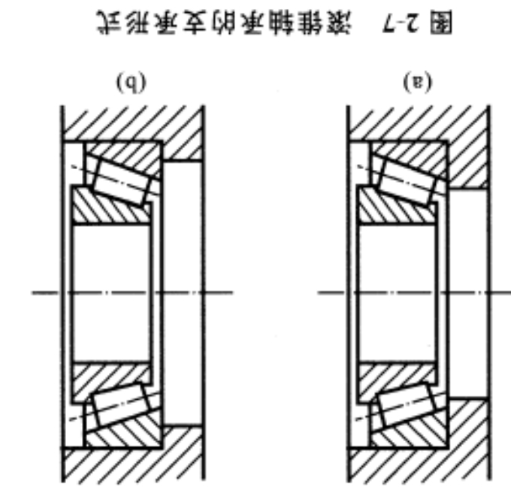
产品的结构应能够划分为若干个独立的部件或装配单元，以实现平行装配，缩短装配周期并保证装配质量。
产品的的结构应便于装拆与调整，例如图2-7中，图A的轴承外环装拆困难，而图B中轴承装拆与调整的工艺性更好。
尽量减少装配过程中的修配和机械加工工作量以提高装配效率。同时，也可以避免修配过程中切屑等杂物落入机器中，影响产品的性能与质量。
尽量减少结合部的数量，简化结合部的结构，以提高装配效率、减少组成零件的数目，提高结构刚度。

Slide 66
3、维修工艺性
产品维修工艺性可以从以下方面进行分析与评价：
平均修复时间短；
维修所需零件的互换性好，容易购置或有备件；
维修空间足够；
所需维修工具的数量和品种少，准备齐全；
维修技术复杂度低；
所需的维修人员数量少；
维修费用低；
可以进行状态监控和自动记录相关信息。

